Slide 1

img1
共有ディスク方式
ミラーリング方式
レプリケーション方式
EBS
クラウドでは、複数インスタンスへのボリューム割当てに制約あり。
EBS
ミラーリング
EBS
EBS
レプリケーション
EBS

Slide 2
img2
PostgreSQL pgbenchによる負荷
プライマリホスト
セカンダリホスト
IO負荷
アプリケーション
ファイルシステム
ファイルシステム
(1)write要求
fioによる負荷
IO負荷
/dev/drbd0
/dev/drbd0
DRBD
(2)ディスク書込み
DRBD
(4)ディスク書込み
/dev/xvdb
ディスク
/dev/xvdb
ディスク
Block driver
Block driver
TCP/IP
TCP/IP
(3)レプリケーション
NIC driver
NIC driver

Slide 3







img3
host1:
t2/medium
CentOS 8.2.2004
Linux version 4.18.0-193.6.3.el8_2.x86_64
ホスト名: ip-172-16-1-50.ap-northeast-1.compute.internal
IP アドレス: 172.16.1.50
ディスク:
/dev/xvda - OS
/dev/xvdb – DRBD (/dev/drbd0)
/dev/xvdc – DRBD (/dev/drbd1)
/dev/xvdd – ローカル
host2:
t2/medium
CentOS 8.2.2004
Linux version 4.18.0-193.6.3.el8_2.x86_64
ホスト名: ip-172-16-1-60.ap-northeast-1.compute.internal
IP アドレス: 172.16.1.60
ディスク:
/dev/xvda - OS
/dev/xvdb – DRBD (/dev/drbd0)
host3:
t2/medium
CentOS 8.2.2004
Linux version 4.18.0-193.6.3.el8_2.x86_64
ホスト名: ip-172-16-2-50.ap-northeast-1.compute.internal
IP アドレス: 172.16.2.50
ディスク:
/dev/xvda - OS
/dev/xvdb – DRBD (/dev/drbd1)
AWS Cloud
Region
AZ1 (ap-northeast-1a)
AZ2 (ap-northeast-1c)
VPC (172.16.0.0/16)
Public subnet (172.16.1.0/24)
Public subnet (172.16.2.0/24)
host1
host2
host3
OS
OS
OS
8GB
8GB
8GB
DRBD0
DRBD
DRBD0
100GB
100GB
DRBD1
DRBD
DRBD1
100GB
100GB
ローカル
100GB

Slide 4
img4
host1
/mnt/
├── drbd0-fs
├── drbd1-fs
└── local-fs
EBS
EBS
EBS
EBS
/dev/xvda
OS領域
/dev/xvdb
/dev/xvdc
/dev/xvdd
/dev/drbd0
/dev/drbd1
AZ内
レプリケーション
AZ跨ぎ
レプリケーション
ローカルディスク
host2
host3
EBS
EBS
EBS
EBS
/dev/xvda
/dev/xvda
/dev/xvdb
/dev/xvdb
OS領域
OS領域

Slide 5
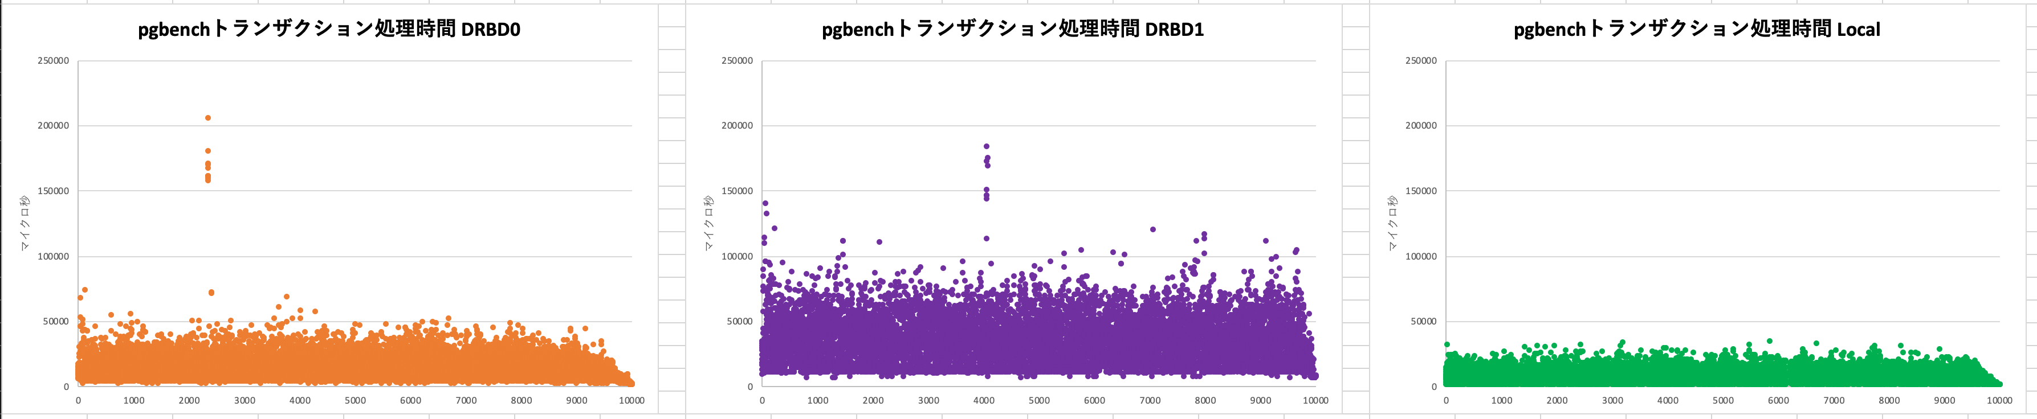
img5
tps = 625
tps = 269
tps = 1179

Slide 6
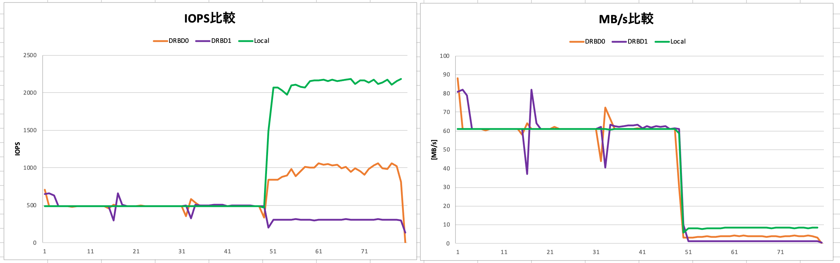
img6
[Rand-Write-4K]
[Seq-Write-1M]
[Rand-Write-1M]
[Rand-Write-512K]
[Seq-Write-1M]
[Rand-Write-1M]
[Rand-Write-512K]
[Rand-Write-4K]

Slide 7
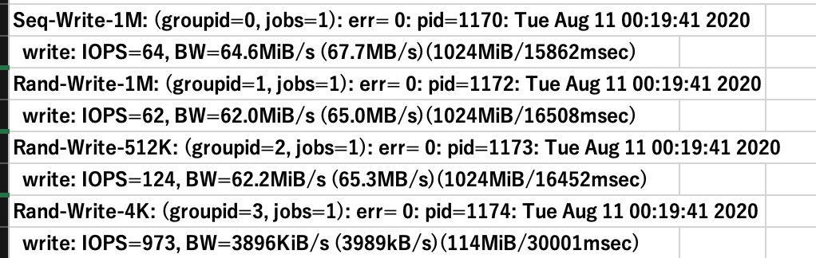
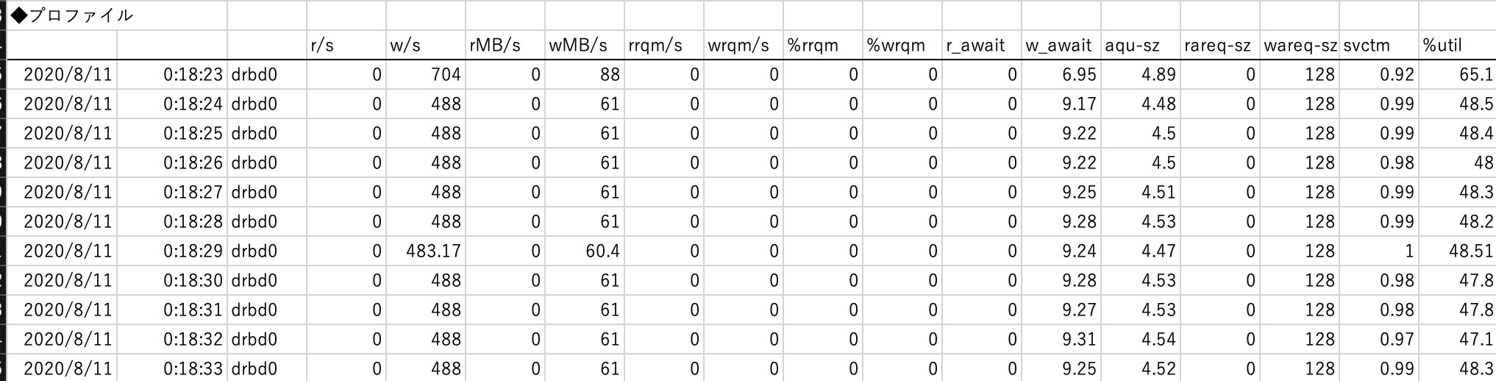
img7
fioのレポート
iostat結果

Slide 8
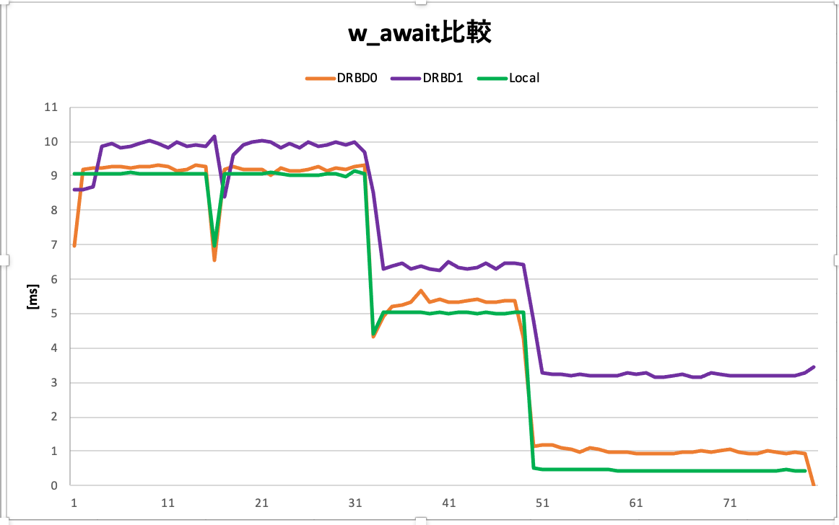
img8
[Seq-Write-1M]
[Rand-Write-1M]
[Rand-Write-512K]
[Rand-Write-4K]

Slide 9
appeneix

Slide 10
参考
[CentOS8でのDRBD9を動かそう!!](https://tech-lab.sios.jp/archives/19892)
[Install and Configure DRBD on CentOS 8 | RHEL 8](https://computingforgeeks.com/install-and-configure-drbd-on-centos-rhel/)
[PostgreSQL データの格納場所を変更する](https://ex1.m-yabe.com/archives/4719)
[pgbenchの使いこなし](https://lets.postgresql.jp/documents/technical/contrib/pgbench)

Slide 11

AWS Cloud
host1:
t2/medium
CentOS 8.2.2004
Linux version 4.18.0-193.6.3.el8_2.x86_64
ホスト名: ip-172-16-1-10.ap-northeast-1.compute.internal
IP アドレス: 172.16.1.10
ディスク:
/dev/xvda - OS
/dev/xvdg – ローカル
/dev/xvdh1 – DRBD (/dev/drbd1)
/dev/xvdf1 – DRBD (/dev/drbd0)
host2:
t2/medium
CentOS 8.2.2004
Linux version 4.18.0-193.6.3.el8_2.x86_64
ホスト名: ip-172-16-2-10.ap-northeast-1.compute.internal
IP アドレス: 172.16.2.10
ディスク:
/dev/xvda - OS
/dev/xvdf1 – DRBD (/dev/drbd0)
host3:
t2/medium
CentOS 8.2.2004
Linux version 4.18.0-193.6.3.el8_2.x86_64
ホスト名: ip-172-16-1-11.ap-northeast-1.compute.internal
IP アドレス: 172.16.1.11
ディスク:
/dev/xvda - OS
/dev/xvdb1 – DRBD (/dev/drbd1)
Region
AZ1 (ap-northeast-1a)
AZ2 (ap-northeast-1c)
VPC (172.16.0.0/16)
Public subnet
Public subnet
host1(t2/medium)
host2(t2/medium)
OS
ローカル
DRBD
DRBD
OS
DRBD
8GB
100GB
100GB
100GB
8GB
100GB
host3(t2/medium)
OS
DRBD
8GB
100GB
172.16.1.0/24
172.16.2.0/24

Slide 12
host1
host3
[root@ip-172-16-1-10 ~]# fdisk -l
Disk /dev/xvda: 8 GiB, 8589934592 bytes, 16777216 sectors
Units: sectors of 1 * 512 = 512 bytes
Sector size (logical/physical): 512 bytes / 512 bytes
I/O size (minimum/optimal): 512 bytes / 512 bytes
Disklabel type: gpt
Disk identifier: E40CB16B-C5E6-4F9A-A529-DD261CB90964
Device Start End Sectors Size Type
/dev/xvda1 2048 4095 2048 1M BIOS boot
/dev/xvda2 4096 16775167 16771072 8G Linux filesystem
Disk /dev/xvdh: 100 GiB, 107374182400 bytes, 209715200 sectors
Units: sectors of 1 * 512 = 512 bytes
Sector size (logical/physical): 512 bytes / 512 bytes
I/O size (minimum/optimal): 512 bytes / 512 bytes
Disklabel type: dos
Disk identifier: 0x88c6878d
Device Boot Start End Sectors Size Id Type
/dev/xvdh1 2048 209715199 209713152 100G 83 Linux
Disk /dev/xvdg: 100 GiB, 107374182400 bytes, 209715200 sectors
Units: sectors of 1 * 512 = 512 bytes
Sector size (logical/physical): 512 bytes / 512 bytes
I/O size (minimum/optimal): 512 bytes / 512 bytes
Disk /dev/xvdf: 100 GiB, 107374182400 bytes, 209715200 sectors
Units: sectors of 1 * 512 = 512 bytes
Sector size (logical/physical): 512 bytes / 512 bytes
I/O size (minimum/optimal): 512 bytes / 512 bytes
Disklabel type: dos
Disk identifier: 0xe65f91e9
Device Boot Start End Sectors Size Id Type
/dev/xvdf1 2048 209715199 209713152 100G 83 Linux
Disk /dev/drbd0: 100 GiB, 107369820160 bytes, 209706680 sectors
Units: sectors of 1 * 512 = 512 bytes
Sector size (logical/physical): 512 bytes / 512 bytes
I/O size (minimum/optimal): 512 bytes / 512 bytes
Disk /dev/drbd1: 100 GiB, 107369820160 bytes, 209706680 sectors
Units: sectors of 1 * 512 = 512 bytes
Sector size (logical/physical): 512 bytes / 512 bytes
I/O size (minimum/optimal): 512 bytes / 512 bytes
[root@ip-172-16-1-11 ~]# fdisk -l
Disk /dev/xvda: 8 GiB, 8589934592 bytes, 16777216 sectors
Units: sectors of 1 * 512 = 512 bytes
Sector size (logical/physical): 512 bytes / 512 bytes
I/O size (minimum/optimal): 512 bytes / 512 bytes
Disklabel type: gpt
Disk identifier: E40CB16B-C5E6-4F9A-A529-DD261CB90964
Device Start End Sectors Size Type
/dev/xvda1 2048 4095 2048 1M BIOS boot
/dev/xvda2 4096 16775167 16771072 8G Linux filesystem
Disk /dev/xvdb: 100 GiB, 107374182400 bytes, 209715200 sectors
Units: sectors of 1 * 512 = 512 bytes
Sector size (logical/physical): 512 bytes / 512 bytes
I/O size (minimum/optimal): 512 bytes / 512 bytes
Disklabel type: dos
Disk identifier: 0xa3e45b4a
Device Boot Start End Sectors Size Id Type
/dev/xvdb1 2048 209715199 209713152 100G 83 Linux
[root@ip-172-16-1-10 ~]# df -h
Filesystem Size Used Avail Use% Mounted on
devtmpfs 1.9G 0 1.9G 0% /dev
tmpfs 1.9G 0 1.9G 0% /dev/shm
tmpfs 1.9G 8.5M 1.9G 1% /run
tmpfs 1.9G 0 1.9G 0% /sys/fs/cgroup
/dev/xvda2 8.0G 2.4G 5.7G 29% /
tmpfs 378M 0 378M 0% /run/user/1000
/dev/drbd1 100G 746M 100G 1% /mnt/drbd1
/dev/drbd0 100G 746M 100G 1% /mnt/drbd0
/dev/xvdg 100G 746M 100G 1% /mnt/local
FileSystems
host2
[root@ip-172-16-2-10 ~]# fdisk -l
Disk /dev/xvda: 8 GiB, 8589934592 bytes, 16777216 sectors
Units: sectors of 1 * 512 = 512 bytes
Sector size (logical/physical): 512 bytes / 512 bytes
I/O size (minimum/optimal): 512 bytes / 512 bytes
Disklabel type: gpt
Disk identifier: E40CB16B-C5E6-4F9A-A529-DD261CB90964
Device Start End Sectors Size Type
/dev/xvda1 2048 4095 2048 1M BIOS boot
/dev/xvda2 4096 16775167 16771072 8G Linux filesystem
Disk /dev/xvdf: 100 GiB, 107374182400 bytes, 209715200 sectors
Units: sectors of 1 * 512 = 512 bytes
Sector size (logical/physical): 512 bytes / 512 bytes
I/O size (minimum/optimal): 512 bytes / 512 bytes
Disklabel type: dos
Disk identifier: 0x46d4ac3f
Device Boot Start End Sectors Size Id Type
/dev/xvdf1 2048 209715199 209713152 100G 83 Linux

Slide 13
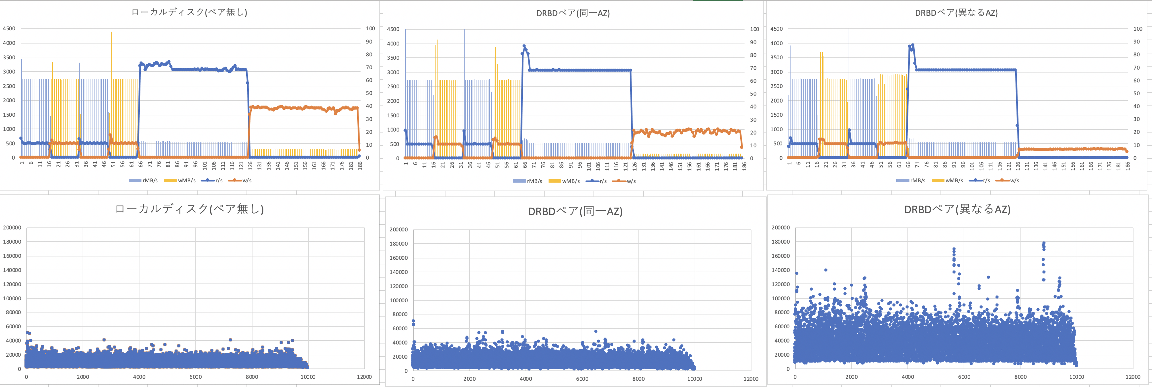
測定結果
pgbenchの結果は各DBトランザクション時間
[参考資料[4]より]
pgbenchの実行するトランザクションとは
標準ではpgbenchは以下のような一連のSQLを一つのトランザクションとして実行します。
pgbench_accountsを1件更新
pgbench_accountsから1件検索
pgbench_tellersを1件更新
pgbench_branchesを1件更新
pgbench_historyに1件行を追加
これは元々のTPC-Bが想定していた銀行の口座処理を模擬しているものです。
fio
IOPS
MB/s
bs=1m
bs=512K
bs=4K
[Rand-Write-512K]
[Rand-Read-512K]
[Seq-Write]
[Seq-Read]
[Rand-Read-4K]
[Rand-Write-4K]
pgbench
[us]
tps = 1017.279351 (including connections establishing)
tps = 1017.514415 (excluding connections establishing)
tps = 703.163526 (including connections establishing)
tps = 703.281581 (excluding connections establishing)
tps = 255.714597 (including connections establishing)
tps = 255.729360 (excluding connections establishing)

Slide 14
測定
「fio」によるディスク性能と、PostgreSQLに付随する「pgbench」によるアプリケーション性能の2パターンを測定
[root@ip-172-16-1-10 ~]# df -h
Filesystem Size Used Avail Use% Mounted on
devtmpfs 1.9G 0 1.9G 0% /dev
tmpfs 1.9G 0 1.9G 0% /dev/shm
tmpfs 1.9G 8.5M 1.9G 1% /run
tmpfs 1.9G 0 1.9G 0% /sys/fs/cgroup
/dev/xvda2 8.0G 2.4G 5.7G 29% /
tmpfs 378M 0 378M 0% /run/user/1000
/dev/drbd1 100G 746M 100G 1% /mnt/drbd1
/dev/drbd0 100G 746M 100G 1% /mnt/drbd0
/dev/xvdg 100G 746M 100G 1% /mnt/local
pgbench -c 10 -t 1000 -l test
アプリケーション
PostgreSQL
PostgreSQLのデータベース格納先を変えて測定
システムコール
VFS
[root@ip-172-16-1-10 ~]# cat fio.txt
[global]
ioengine=libaio
iodepth=1
size=1g
direct=1
runtime=60
stonewall
[Seq-Read]
bs=1m
rw=read
[Seq-Write]
bs=1m
rw=write
[Rand-Read-512K]
bs=512k
rw=randread
[Rand-Write-512K]
bs=512k
rw=randwrite
[Rand-Read-4K]
bs=4k
rw=randread
[Rand-Write-4K]
bs=4k
rw=randwrite
ファイルシステム
XFS
fio -f fio.txt -filename=/dev/xvdg
fio -f fio.txt -filename=/dev/drbd0
fio -f fio.txt -filename=/dev/drbd1
ブロックデバイス
インタフェース
実行中は下記でプロファイリング
iostat –mx 1 | grep xvdg | tee iostat_1.txt
ドライバ
ディスク
(EBS)

